Slide 1


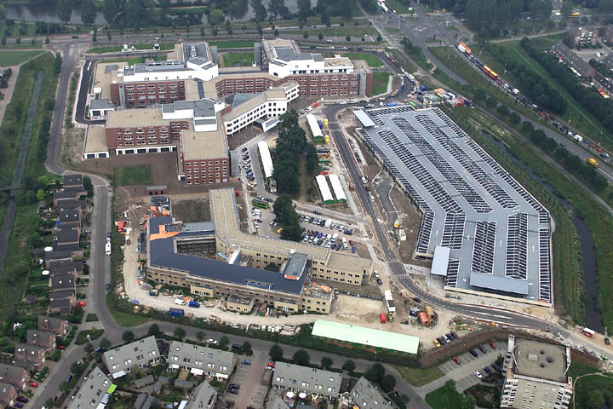
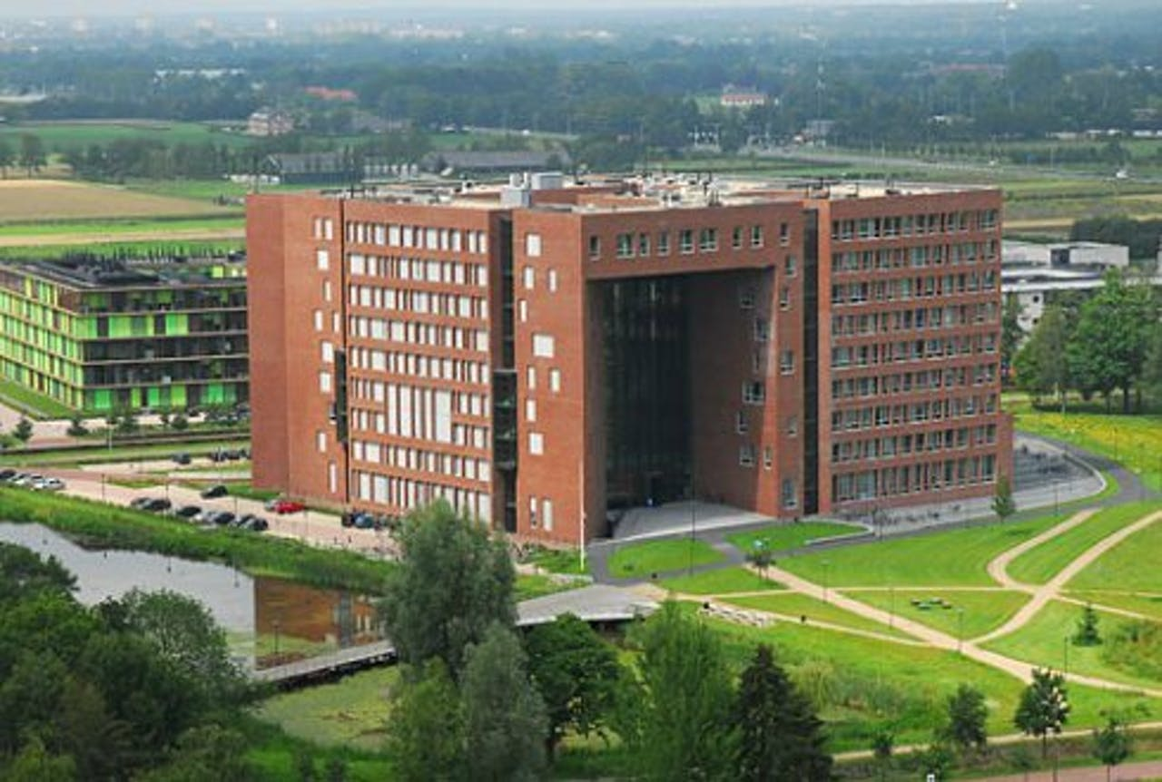
Goede Voeding:
De hoeksteen van goede peroperatieve zorg!
Symposium Oncologie 08-06-2021
Eerstelijnssamenwerking
Prof. Dr. Ben Witteman, MDL-arts
Leerstoel: voeding en darmgezondheid
In transmurale zorg

Slide 2
Geen belangenverstrengeling

Slide 3
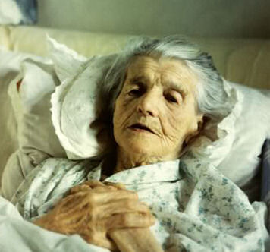
Samenvatting
Ondervoeding bij operaties vaker dan je denkt!
Belang van kataboliteit en voeding in de pre-operatieve fase
Fysiologie en pathofysiologie van ondervoeding bij ziekte.
Mogelijke oplossing
  Screening
  Pre-habilitatie voor operatie
    < 24 uur voor operatie
    > 24 uur voor operatie
  Multidisciplinair (samen sterk!)

Slide 4
Vraag
Hoeveel % van de volwassen Nederlanders heeft een onderliggende (chronische) aandoening/ziekte?
  > 50 %
  > 20 %
  > 10 %

Slide 5
De belangrijkste punten uit de toekomstverkenning van het RIVM zijn:
IN 2030:
  Het aantal 65-plussers: 16 % → 24 %
  Levensverwachting:
    Mannen 79 → 82 jaar
    Vrouwen 81 → 83 jaar.
  Chronisch zieken: 5,3 miljoen (32 % van de bevolking) → 7 miljoen in (40 %)
  Rokers: 23% →19%
  Zware drinkers: blijft 10%.
  33% beweegt te weinig
  DM: 830.000 →1,2 miljoen (mede door groei overgewicht)
VERGRIJZING
LEEFSTIJL
→leefstijl is te beïnvloeden.
→De zorg voor morgen begint vandaag!
https://www.rivm.nl/publicaties/volksgezondheid-toekomst-verkenning-2018-gezond-vooruitzicht-synthese

Slide 6
Hoeveel % van de volwassenen met een chronische aandoening is ondervoed of heeft risico op ondervoeding?
  5%
  10%
  20%
Welke subgroep loopt het meeste risico?

Slide 7
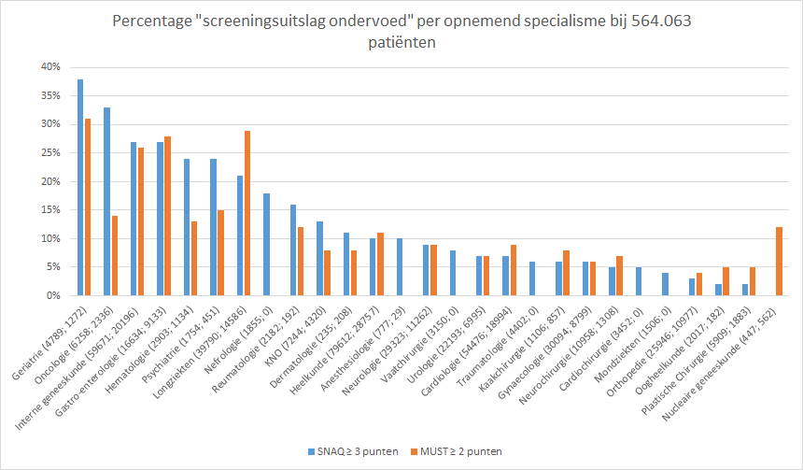
Stuurgroep ondervoeding en NVD, 2016

Slide 8
TRANSMURAAL
MICROBIOOM
Darm/Huid
VOEDING/BEWEGEN
METABOLISME
Ziektegerelateerde
ondervoeding
KATABOOL
EFFECT
MISSELIJK
BRAKEN
VERLIES
DARMGEZONDHEID
doorlaatbaarheid
Afweer / tolerantie
Notes:
De gemiddelde levensverwachting stijgt in Nederland. Nochtans worden we op jongere leeftijd met chronische aandoeningen geconfronteerd. De kans hierop neemt de komende jaren sterk toe: van 1 miljoen nu naar 1,5 miljoen in 2020. Het ministerie van VWS verwacht een stijging van 247.000 kwetsbare ouderen in 2006 naar 415.000 in 2025.
Dit betekent dat we in onze ogenschijnlijk gezonde populatie steeds vaker chronische aandoeningen zien (bv: Irritable bowel syndrome, Inflammatory bowel syndrome, coeliakie enz). Door de goede toegankelijkheid van de gezondheidzorg, screening van bepaalde aandoeningen en betere diagnostische mogelijkheden worden deze aandoeningen eerder herkend. Door specifieke voedingsadviezen (m.n. gericht op een verbetering van de darmgezondheid) voor deze doelgroep kunnen we via secundaire preventie verdere progressie naar ziekte voorkomen.
In deze dia ziet u de samenhang tussen ziekte en darmgezondheid. Er is ook een duidelijk verband met de samenstelling en functie van het microbioom en de voeding. Andere life-style factoren als bewegen, roken, alcohol zijn ook belangrijk maar in het kader van de tijd laat ik deze vandaag buiten beschouwing. De darmgezondheid wordt vooral bepaald door de balans tussen afweer en tolerantie en absorptie en barriere. Deze balans wordt beinvloedt door het microbioom en de voeding die we nuttigen. Disbalans in de darm kan leiden tot ziekte terwijl ziekte ook een effect op het functioneren van de darm heeft.

Slide 9

Binnenkant maag-darmkanaal
=
buitenkant lichaam!
⬇
70% van afweer in de darmen!
De darm is de poortwachter van het lichaam

Slide 10
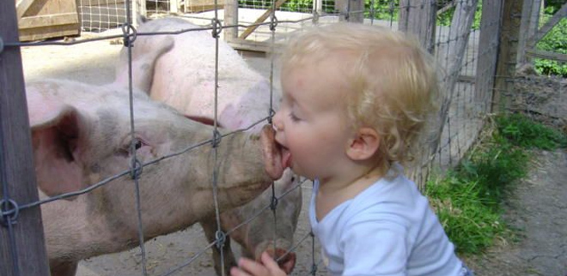
Functies van de darm
Vertering van voeding en absorptie van voedingsstoffen
Barrière tegen toxische stoffen en pathogenen
absorptie
barrière

Slide 11
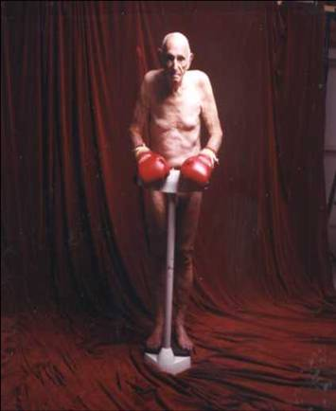
Ziektegerelateerde ondervoeding (ZO) definitie
Toestand van tekort a.g.v. katabole invloed van ziekte
Ziekte is bepalende factor en niet de beschikbaarheid van voedsel
Bij ziekte darmfunctie :
  Voedselinname
  Voedselopname
  Voedselverwerking (metabolisme)

Slide 12
Katabole invloed
Welzijn, QoL⬇
Somber, depressief, passief⬆
Albumine, oncotische druk ⬇, oedeem⬆
Doorbloeding⬇
Metabolisme⬇ herstel⬇
Spiermassa⬇ motiliteit⬇
Darmintegriteit ⬇(darm is poortwachter)
Afweer⬇ (70% van immuunsysteem in de darm)
Toename complicaties/decubitus
Afname wondherstel

Slide 13
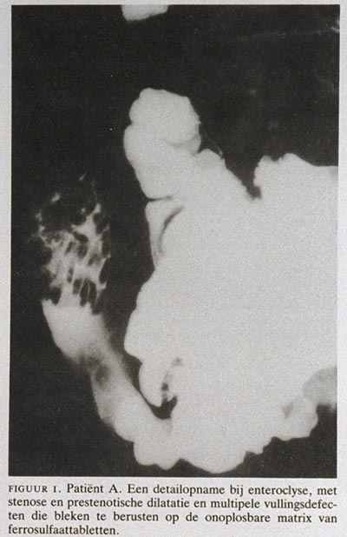
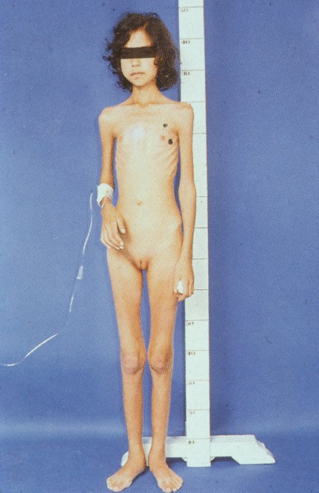
Ziektegerelateerde ondervoeding
Negatieve energiebalans:
  Vooral tekort energie en eiwit
  Lichte katabolie
Aanpassing:
  afname basaalmetabolisme
  Efficiëntere benutting voedsel

Slide 14
Ziektegerelateerde ondervoeding
(Patho)fysiologie
Darm is het belangrijkste immunologische orgaan
Tijdens ZO wordt glutamine essentieel AZ
Tijdens ZO minder doorbloeding darmstelsel
-verstoring van de barrièrefunctie

Slide 15
Ziektegerelateerde ondervoeding
(patho)fysiologie
Bij vasten minder doorbloeding en peristaltiek van de darm
    Stase darminhoud
    verandering van microbioom
Medicatie kan darmflora beïnvloeden
    Zuurremming
    Antibiotica
Bacteriële overgroei

Slide 16
Ziektegerelateerde ondervoeding liver-gut axis
Productie endotoxinen
Afname IgA, toename translocatie
Toename bacteriën in de portale flow
Leverschade; negatief effect op andere orgaansystemen.
-Afname immuniteit / weerstand
-Afname kolonisatieresistentie

Slide 17
Ziektegerelateerde ondervoeding de vicieuze cirkel
ziekte
katabool
complicaties
voedselinname
behoefte voedingsstoffen
verlies voedingstoffen
lichaamsmassa
afname kolonisatieresistentie en darmintegriteit; bacteriële overgroei
Ziektegerelateerde ondervoeding

Slide 18
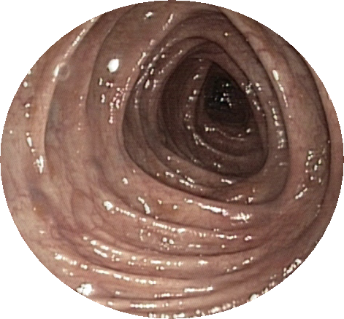
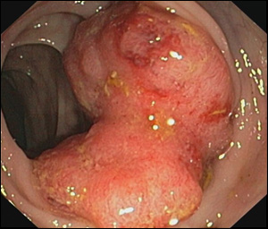
CASUS
67 jarige heer Janssen
Bij bevolkingsonderzoek bloed in de ontlasting
Is niet afgevallen maar heeft slechte conditie
Sport al 2 jaar niet meer
Krijgt colonoscopie
→Verwijzing naar coloncare-zorgpad
Notes:
Hier wil ik een hele gangbare casus presenteren. Bij het bevolkingsonderzoek op darmkanker blijkt een 67 jarige patient bloed in de ontlasting te hebben. Hij schrikt hiervan maar wil zijn kop niet in het zand steken. Via de gebruikelijke procedure krijgt hij een colonoscopie met het hier gedemonstreerde resultaat, darmkanker. Ernaast ziet u ter vergelijking een foto van een normale darm. De diagnose wordt met de patiënt en echtgenote besproken. Ze schrikken enorm en hun wereld staat in een slag op zijn kop. De volgende dag hebben ze een gesprek met de coloncare verpleegkundige. Deze legt de situatie nog eens rustig uit. Binnen een week wordt aanvullend stageringsonderzoek gedaan en er blijken geen uitzaaiingen te zijn. Gelukkig lijkt de tumor chirurgisch goed behandelbaar. Hr en Mw Janssen hebben veel gesproken met elkaar maar ze hebben nog een aantal vragen. Natuurlijk over de tumor, de behandeling en de prognose maar ook over voeding en lifestylefactoren. De belangrijkste vragen zijn:
Hoe moet ik me voorbereiden op de operatie?
Hoe kan ik recidief poliepen of darmkanker in de toekomst voorkomen?
Zeer terechte en relevante vragen. In de volgende dia’s wil ik u laten zien hoe de huidige gang van zaken is en hoe we het graag willen hebben in de toekomst.
Nieuwe DIA

Slide 19
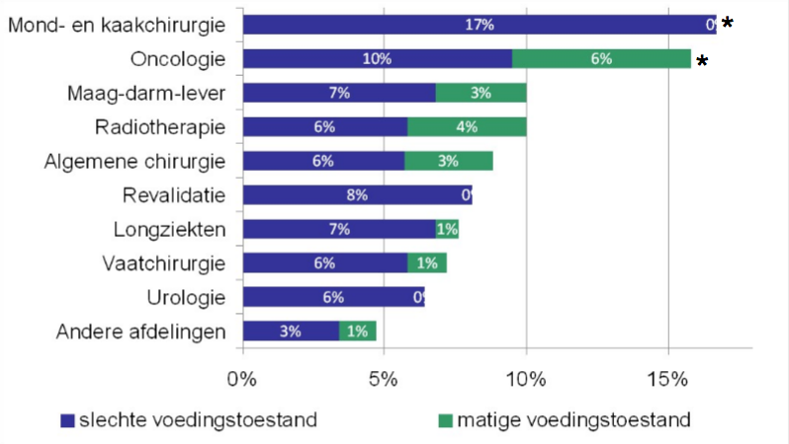
Hoogrisico patiënten

Slide 20
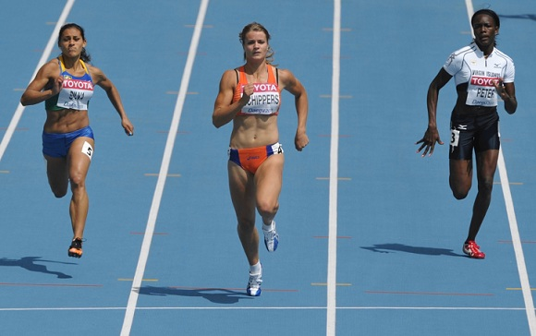
Pathofysiologie tijdens operatie/behandel-fase
=
TOPSPORT

Slide 21
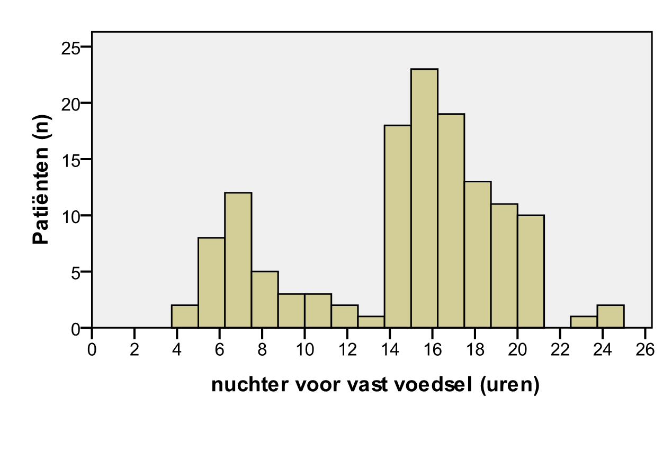
Nuchter voor operatie (N=135)
Praktijksituatie
patiëntenaantal
Nachtrust !
nuchter voor narcose (uur)
Notes:
Door Miranda Moeling werd in ons ziekenhuis een pilot studie gedaan onder 135 electieve operatie patiënten. De belangrijkste resultaten toonden een gemiddelde vastentijd van 14,5 uur voor vast voedsel. Patiënten zijn gemiddeld 6 uur nuchter voor een drankje. Slechts 28% van de patiënten geconsumeerde een koolhydraat drankje als laatste drankje. De meerderheid nam water. Deze niet-optimale situatie is hetzelfde voor andere ziekenhuizen en voor een belangrijk deel het gevolg van nachtrust. Vraag is natuurlijk wat is belangrijker goede nachtrust of eten?

Slide 22
Nuchter??
Bij proefdieren een grote invloed op het metabolisme.
    Afname cardiac output en doorbloeding huid en spieren
    Afname integriteit van de darmwand
    Afname spierkracht
    Toename bacteriële translocatie
Humane studies:
    Vasten leidt tot glycogeendepletie in de lever (Thorell A, Nutrition 1996).
    Waardoor mobilisatie van spiereiwitten tijdens de operatie.
    Vasten leidt tot een toename van insuline resistentie
    Waardoor een toename van morbiditeit en mortaliteit (Van den Berghe G NEJM 2001).
Is preoperatief vasten noodzakelijk??

Slide 23
Nuchter ??
Angst voor aspiratie!
Geschiedenis:
    1847 (John Snow) 78 uur nuchter
    1883 (Lister J) een borrel voor anesthesie
    1900 (algemeen) vanaf 24 uur nuchter
Huidig advies / richtlijn:
    Borstvoeding tot 4 uur voor OK
    Volwassenen 6 uur voor OK lichte maaltijd
    Tot 2 uur voor OK helder vloeibaar

Slide 24
Negatieve invloed van vasten/ZO
Insuline resistentie ⬆ → hyperglycaemie → Slechte wond genezing → post-operatieve complicaties ⬆
Spiereiwit ⬇
Dehydratie / hypotensie / doorbloeding ⬇
Onwel bevinden, misselijkheid en braken ⬆
Afweer ⬇ / microbioom ⬇/ darmdoorlaatbaarheid ⬆
Noblett SE, Colorectal Dis 2006
Van den Berghe G, NEJM 2001
Yuill KA, Clin Nutr 2005
Lassen K. Arch of Surg 2009
Blixt C, Clin Nutr 2012
Kondrup J, at al. Clin Nutr. 2003 ESPEN Working Group
Awad S and Lobo DN, curr Opin Clin Nutr Metab Care 2012
Notes:
Op deze dia geef ik de nadelige effecten van vasten weer. Bij langdurig vasten en metabole stress door de operatie zien we een afname van spiereiwit, ook van middenrif, hart en thoraxspieren. Door een tekort aan vocht voor de operatie kan tijdens de narcose een lage bloeddruk ontstaan wat negatieve gevolgen kan hebben voor de lichaamsdoorbloeding. Patienten die langer gevast hebben voor de operatie zien na de opratie vaker misselijk en hebben vaker een onbehagelijk gevoel. Andere belangrijke fysiologische verandering bestaan uit een afname van de afweer doordat het immuunsysteem minder goed functioneert en een toename van de darmdoorlaatbaarheid. Daarnaast ontstaan bij darmchirurgie mechanische letsels van de darm en kan er mede door hypotensie sprake zijn van verminderde perfusie en oxygenatie waardoor de intestinale permeabiliteit verder kan toenemen. Insulineresistentie blijkt bij het postoperatieve herstel ook een belangrijke rol te spelen. Deze resistentie leidt tot hoge bloedsuikerspiegels en is een onafhankelijke factor van postoperatieve complicaties, opnameduur en kosten gezondheidszorg. Hierdoor kan de wondgenezing minder optimaal zijn waardoor complicaties kunnen toenemen.
In deze figruur ziet u de bloedsuikerspiegel van patienten die meer dan 6 uur voor de operatie nuchter war en de patienten met de zwarte blokje die twee uur de operatie een glucosedrank kregen. In deze laatste groep werder tijdens de operatie vrijwel nogmale bloedsuikers gemeten te n opzichte van de controlegroep. Hiermee laat ik zien dat insulineresistentie ook beandeld kan worden met een pre-operatieve glucosebolus.
De fysiologie van een chirurgische ingreep komt sterk overeen met dat van andere lichamelijke trauma’s en (top)sport. Chirurgie ontlokt nl eenzelfde reeks aan fysiologische stressreacties zoals afgifte van stresshormonen en verhoging van inflammatoire mediatoren zoals cortisol, TNF-α, IL-1 en IL-6. [19, 20]

Slide 25
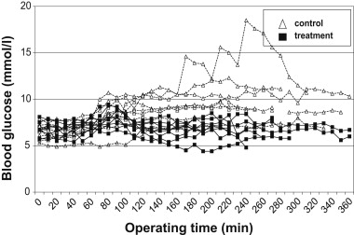
Pre-operatieve glucose bolus
Preoperatief glucose infuus (Nygren J, Am J Physiol 1998)
    Afname van de insulineresistentie
    Afname plasmacortisolgehalte
    Afname opnameduur
    Door de grote hoeveelheid vaak flebitis
Preoperatief glucose oraal:
    Veiligheid vs effect (minimaal 12,5 % koolhydraten)
    Zelfde resultaten als glucose IV
    Tevens toename algemeen welbevinden (nygren J, CLin Nutr 1996)
Tsutsumi R, et al. J Anest. 2016;30(5):842-849
Notes:
De preoperatieve glucosebolus moest effectief en veilig zijn. Bovendien moest men het tijdstip van toediening bepalen. Er werd een speciale drank ontwikkeld met onder andere 12,5 % koolhydraten die een insulinerespons teweeg breng gelijk aan een standaardmaaltijd. De drank bleek in 90 min de maag te passeren. Er werden duidelijke metabole effecten gemeten als de avond voor de OK 800ml gegeven werd en 2-3 uur voor de operatie nog eens 400 ml.

Slide 26
Preoperatieve voeding sonde(bij)voeding
150 ondervoede patiënten:
  Groep 1 (50): Postoperatief (<12 uur) standaard sondevoeding
  Groep 2 (50): Preoperatief (7 dgn) impact
  Groep 3 (50): Zowel pre- als postoperatief impact
 | complicaties | opnameduur
Groep 1 | 24 | 15.3
Groep 2 | 14 | 13.2
Groep 3 | 9 | 12
  Studie Braga M, et al; Arch Surg 2002:

Slide 27
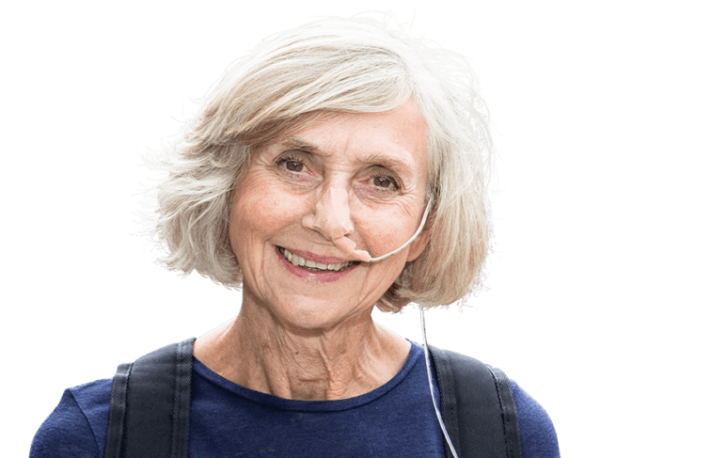
Preoperatieve sondevoeding (SV)
305 patiënten met < 10% gewichtsverlies en GE-maligniteit
    102 alleen 5 dgn preoperatief SV (1ltr/dg)
    101 zowel pre- als postoperatief SV
    102 conventionele voeding
Postoperatieve infecties (Intention to treat analysis):
    13.7 % (p=0.006)
    15.8 % (p=0.02)
    30.4 %
Opnameduur:
    11,6 ± 4.7 dgn (p=0.008)
    12.2 ± 4.1 dgn (p=0.03)
    14.0 ± 7.7 dgn
Gianotti et al. gastroenterology 2002

Slide 28
Prehabilitation before OK
Effectiveness of a controlled combined exercise a protein supplementation program
  N=17 age 55-75 yrs
  4 weeks
  Intervention:
    Twice weekly supervised resisance and high-intensity aerobic exercisetraining of 75 min
    Daily protein supplementation (2 doses of 15,5 g/Day at breakfast and lunch)
  Measurements:
    T = 2 and 4 wks
    Isometric quadriceps maximal voluntary contraction (Biodex)
    Quadriceps cross-secional area (MRI)
    Handgrip strength
    Chair rise time
    VO2 max
Grootwagers P, de Regt M, et al. Expermental gerontolgy 2020;141:1-8.

Slide 29
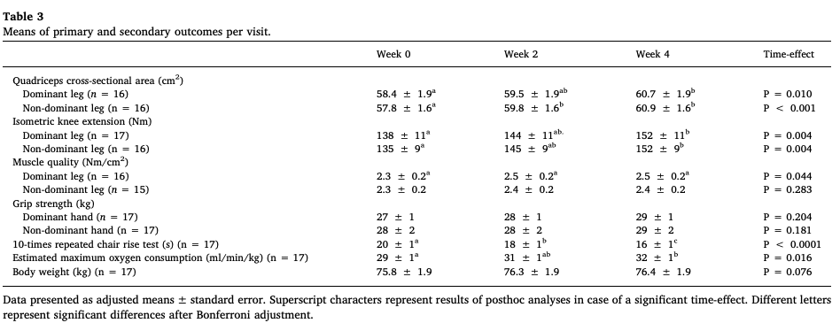
Prehabilitation before OK
Results
High compliance (> 97%)

Slide 30
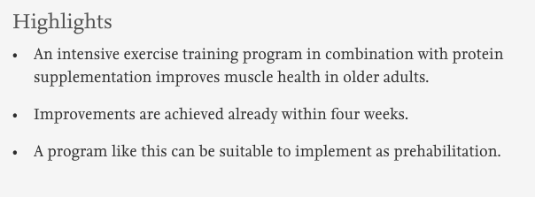
Prehabilitation before OK
Results
Discussion:
  Operation interval (2 vs 4 weeks)
  Postpone operation?
  Healthy vs patients
  Effect on postoperative complications and hospital stay?

Slide 31
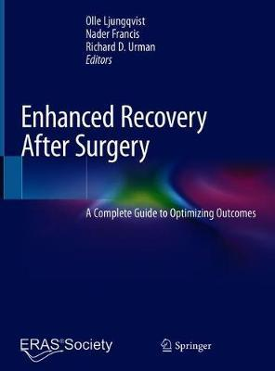
ERAS (Enhanced Recovery After Surgery) protocol
Perioperatieve zorg voor alle patiënten, ongeacht leeftijd. Dit zou minimaal moeten omvatten: Vroeg mobiliseren. Vroeg starten met orale vocht- en voedingsintake. Niet routinematig gebruik van maagsonde en chirurgische drains, en zo spoedig mogelijk verwijderen van urinekatheter. Streven naar euvolemie en normothermie. Multimodale pijnbestrijding, alleen epidurale anesthesie bij laparotomie. Multimodale profylaxe van misselijkheid en braken. Vermijden van routinematige sedatieve premedicatie. Intraveneuze antibioticaprofylaxe. Voorkeur chirurgische toegang via minimale invasieve benadering.

Slide 32
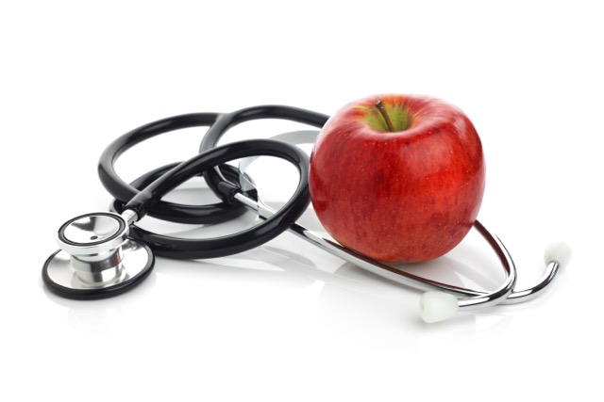
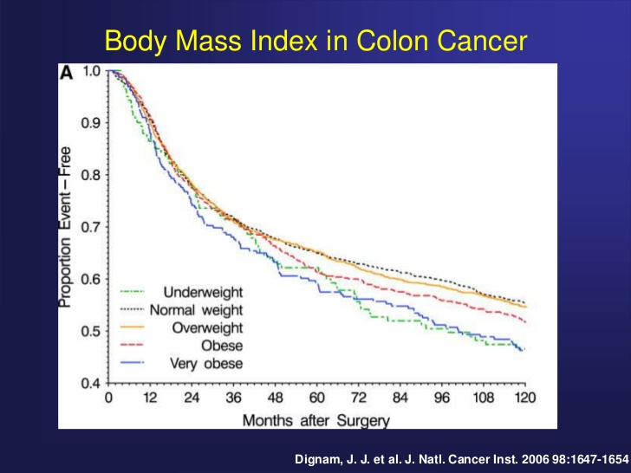
Effect van goede voeding
Quality of life ⬆
Complicaties ⬇
Wondherstel ⬆
Kortere opnameduur
Kosten gezondheidszorg ⬇
Stratton R.J., Green C.J., Elia M. 2003.
Loeffen EAH, et al. Support Care Cancer 2015;23:143
Notes:
We weten dus dat ziektegerelateerde ondervoeding een ongunstig effect heeft op het ziektebeloop en herstel. Er zijn tal van studies verricht die het gunstige effect van voeding op genezing laten zien. In de meeste onderzoeken zien we dat de patient zich beter voelt, er minder complicaties zijn als gevolg van de ziekte en/of behandeling en dat het wondherstel ook meer voorspoedig is. Dit leidt in de meeste gevallen tot een kortere ziekteperiode of opnameduur. Op deze wijze kunnen we dus ook meewerken aan het goedkoper maken van de gezondheidszorg. In deze figuur ziet u het effect van de voedingstoestand op de overleving. Patienten met een BMI van < 20 hebben een significant kortere overleving.

Slide 33
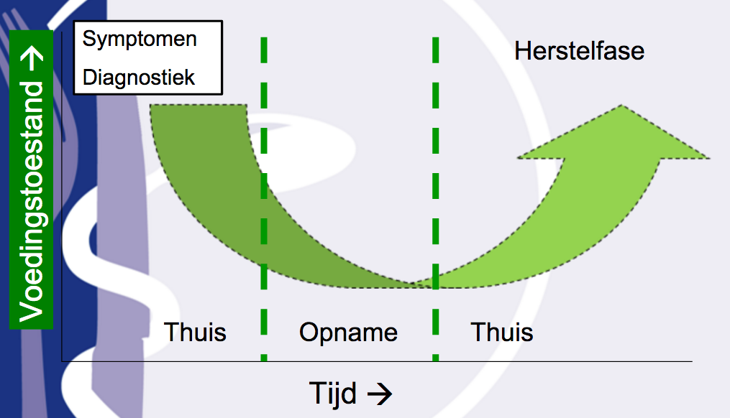
Transmurale route van patiënt
Herstelfase

Slide 34
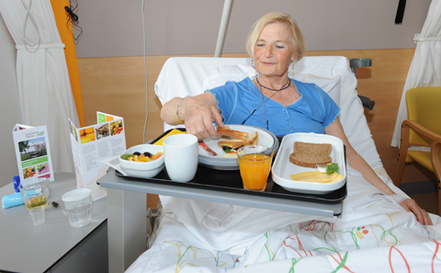
Zorgpad ondervoeding
Transmuraal (ZGV)
Screening op ondervoeding (ook op poli en 1e lijn):
  Malnutrition Universal Screening Tool (MUST)
  Short Nutritional Assessment Questionaire (SNAQ)
Optimaliseren overdracht 1e – 2e lijn.
  Overdracht diëtist
  huisartsenbrief
Intensieve samenwerking t.a.v. signalering en behandeling van ondervoeding
Protocollen (web-site) voor optimale voeding (per aandoening)
Bewegen (naast voeden) is heel belangrijk

Slide 35
Samenvatting
Zowel ondervoede als niet ondervoede patiënten hebben baat van pre-operatieve rehabilitatie (voeding en training):
    Welbevinden
    postoperatieve complicaties
    Opnameduur
    Mortaliteit (?)
Sondevoeding lukt vrijwel altijd als gewoon eten niet lukt
Preoperatieve glucosebolus:
    Afname insuline resistentie en opnameduur
    Welbevinden

Slide 36



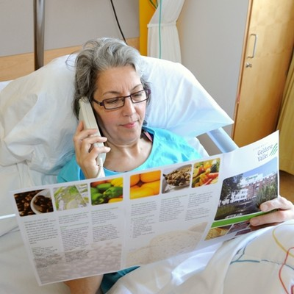






At your request
Notes:
Naast het zorgpad ondervoeding zijn ook vele andere projecten opgestart. De samenwerking tussen ZGV en WUR onder de naam alliantie voeding Gelderse Vallei is zeer succesvol uitgevallen zoals u in deze dia kun zien

Slide 37
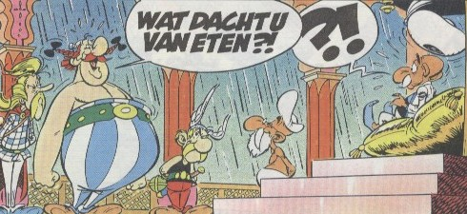
Dank voor uw aandacht!
Op naar een betere, goedkopere en goed gevoede transmurale zorg!!

Slide 39
Ziektegerelateerde ondervoeding therapie
Vroegtijdige herkenning! Screening (in 1e lijn)
Is transmuraal probleem!
Terugdraaien vicieuze cirkel
Onderliggende ziekte (kataboliteit) behandelen
Adequate voeding
  Multidisciplinair (Voedingsteam)
  In combinatie met bewegen
  Transmuraal voedingsbeleid- en vervolg

Slide 40
Boodschap toekomstvisie
Goede (medicamenteuze) behandeling is essentieel (kataboliteit keren)
In combinatie met voeding:
  vaak sneller herstel en minder complicaties
  Betere kwaliteit van leven
  Goedkoper?
Voedingssupplementen bij ziekte meestal niet nodig. Eerst meten (= weten)
Patiënt meer “Baas in eigen buik”
  E-health / app
  Afstemmen op “personal literacy”
Vezels belangrijker dan je denkt
Goede voeding maar altijd in combinatie met voldoende beweging
Gezonde, duurzame voeding
Bij ondervoeding voldoende calorieën maar vooral voldoende eiwit

Slide 41
Oplossing/toekomst/droom?
Inzetten locale voedingsproducten/supermarkten (verrijkte voeding werkt beter dan bijvoeding)
Doelgroepen beter definiëren
Screening in 1e lijn (Rol van de praktijkondersteuner en huisarts afstemmen)
Interventie koppelen aan screening
Bij ouderen monitoring en begeleiding
Rol van de mantelzorger
Inzetten coaches?
Communicatie tussen 1e en 2e lijn verbeteren

Slide 42
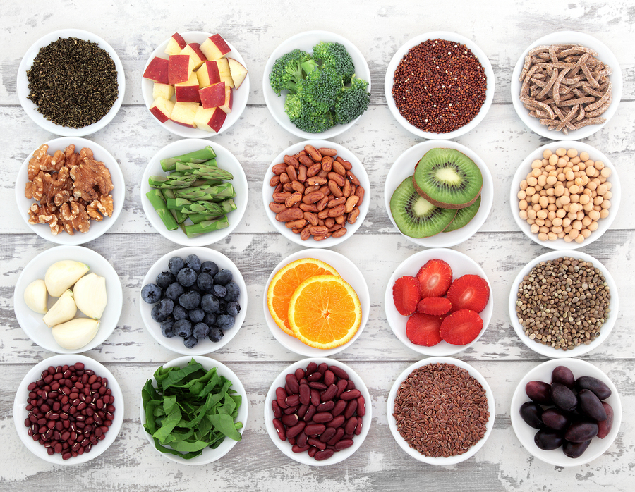

Voeding als medicijn?
Voeding- en leefstijladviezen
Passief → bewegen
Roken → niet roken
Moe → er tegenin / niet meer dan 8 uur slapen
Veel binnen → naar buiten (meer zon en bewegen)
Vezelarm → vezelrijk
Melkproducten → gefermenteerde melkproducten
Rood vlees → vegetarisch met vis
“Processed” → puur/zuiver
Boter → (vis)olie
Suiker (FODMAP)→ Groenten/complexe suikers
Snoepen → fruit, noten en zuidvruchten
Vruchtensap → groene thee, tomatensap
Fast food → groenten
Rossi RE, et al. European J of Gastroenterol en Hepatol 2016;28:1357
Lewis JD, et al. Inflamm Bowel Dis 2017;23:181

Slide 43
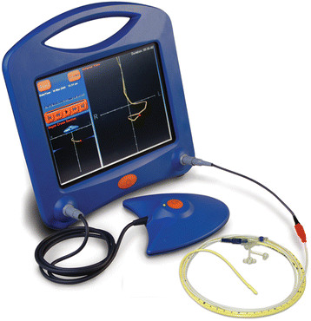
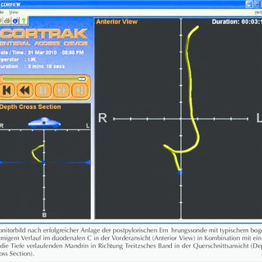
Ziektegerelateerde ondervoeding
Klinische (sonde)voeding
Drink(bij)voeding
Sondevoeding:
  Neus-maag
  Neus-jejunum (Cortrak)
  PEG, PEG-J, PEJ

Slide 44
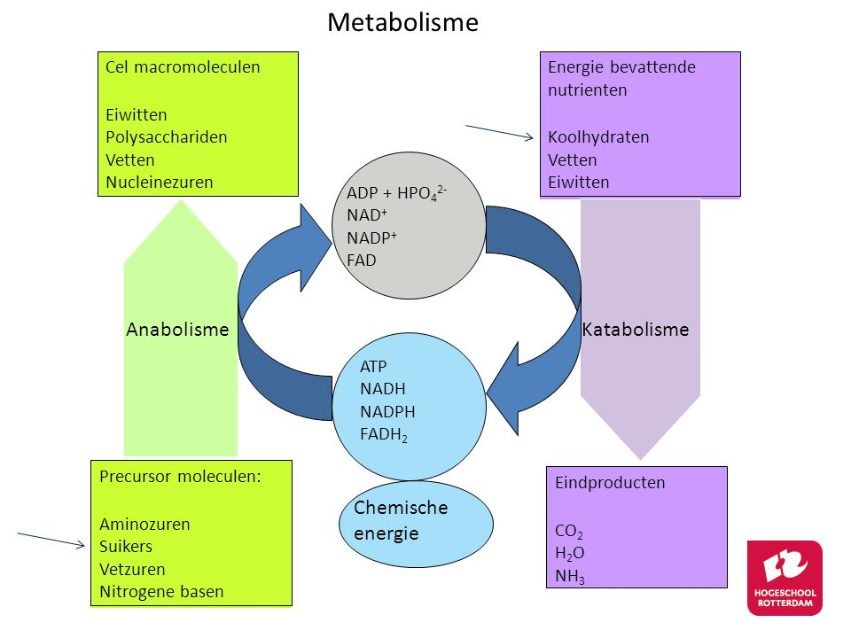
Afbreken
vs
Opbouwen
Katabool
vs
Anabool

Slide 45
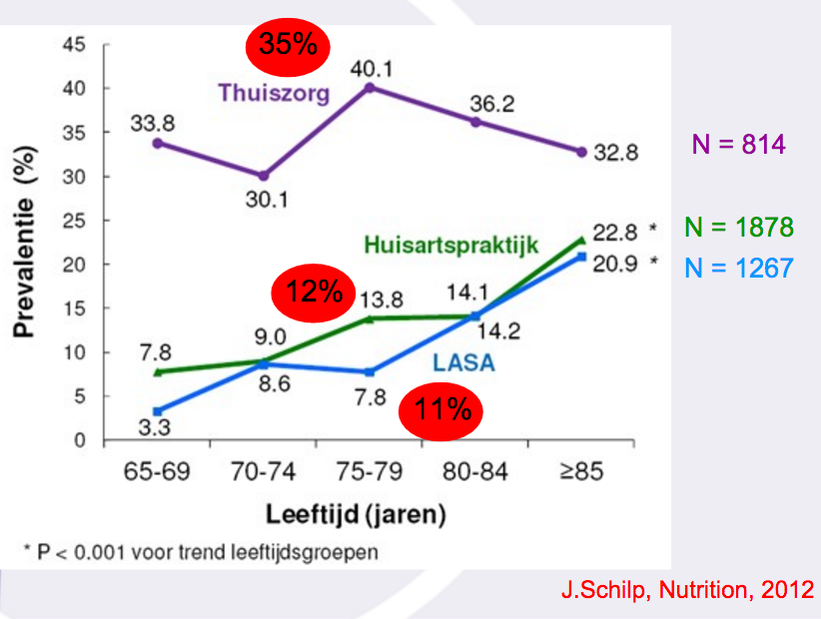
Prevalentie ZO 1e lijn
Notes:
Lasa staat voor longitudinal aging study Amsterdam.

Slide 46
Voeding voor operatie
< 24 uur
voeding vs aspiratie
Voorkomen van aspiratie:
  ‘Lichte maaltijd’ 6 uur voor operatie
  Helder drinken tot 2 uur voor de operatie
Negatieve invloed
  Ziekte-gerelateerde ondervoeding
  Te lang vasten
Richtlijn perioperatief voedingsbeleid CBO, 2007
Awad S and Lobo D. Clinical Nutrition 2012
Notes:
Ondervoeding in de post-operatieve fase is grotendeels het gevolg van ondervoeding in de preoperatieve fase. Deze ondervoeding kan het gevolg zijn van de onderliggende aandoening maar ook door te lang preoperatief vasten. Uit eerder onderzoek weten we dat het belangrijk is om beiden te behandelen om de post-operatieve resultaten te verbeteren. IN deze dia staan de huidige richtlijnen voor het nuchterbeleid weergegeven. Als men met een volle maag narcose krijgt is er een risico dat de voeding uit de maag de longen inloopt met alle gevolgen van dien. Dit willen we dus graag voorkomen. Met 6 uur vasten voor vast voedsel zitten we ruim aan de veilige kant als het om de kans op aspiratie gaat. Er is op dit gebied nog weinig evidence based onderzoek gedaan. Van de andere kant weten we dat het vasten voor de operatie leidt tot een minder goede acute voedingstoestand en een toegenomen insuline resistentie waardoor hoge bloedsuikers kunnen ontstaan. Dit kan leiden tot onwelbevinden na de operatie, gewichtsverlies en meer complicaties. We moeten dus streven naar een goede balans tussen nuchter zijn om aspiratie te voorkomen maar ook niet te lang om ondervoeding te voorkomen.

